Slide 1
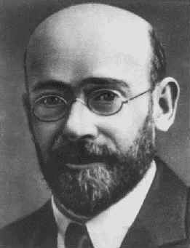
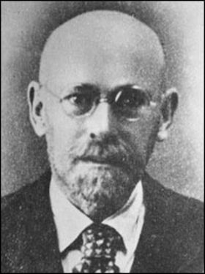
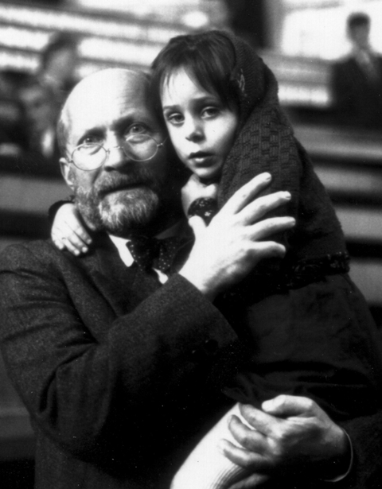
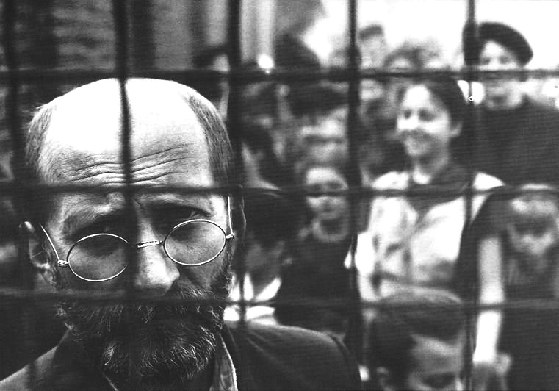
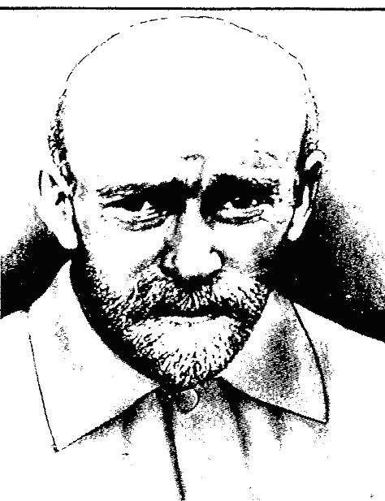
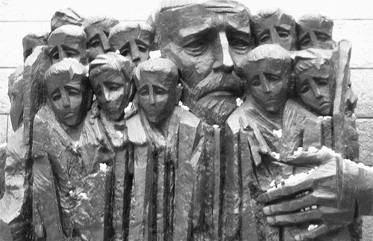
JANUSZ KORCZAK

Slide 2
DZIECIŃSTWO KORCZAKA
Janusz Korczak urodził się 22 lipca 1878 albo 1879 roku.
Jego prawdziwe imię i nazwisko to Henryk Goldszmit.
Jego ojciec był zamożnym adwokatem. Kiedy umarł, rodzina zubożała, matka musiała odprawić służbę, a sam Henryk pomagał rodzinie, udzielając korepetycji.

Slide 3
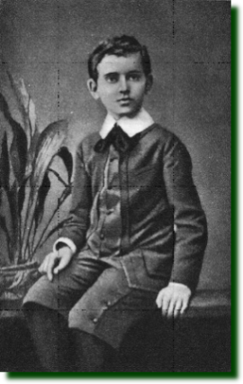
ZDJĘCIE JANUSZA KORCZAKA Z DZIECIŃSTWA

Slide 4
Studia Korczaka
Janusz Korczak od 1898 r. studiował na Uniwersytecie Cesarskim w Warszawie
W 1899 roku przebywał w Szwajcarii, aby poznawać twórczość słynnego pisarza i pedagoga – Johanna Heinricha Pestalozziego.
W latach 1903 – 1912 pracował w szpitalu dziecięcym w Warszawie.

Slide 5
DZIAŁALNOŚĆ
LITERACKA I RADIOWA
Janusz Korczak aktywnie uczestniczył w dziedzinie literatury jak i w radiu.
Korczak wydawał od 1926 roku „Mały Przegląd”, który redagował przez 4 lata.
„Stary Doktor” prowadził także audycje radiowe po to aby bronić praw dziecka.
We wrześniu 1939 roku był mówcą w „Polskim Radiu”.

Slide 6
KORCZAK I JEGO DOM SIEROT
Janusz Korczak założył Dom Sierot 12 października 1912 roku.
Prowadził ten dom aż do swojej śmierci.
Współzałożycielką Domu Sierot była również Stefania Wilczyńska.
Dom był prowadzony nowatorskimi metodami wychowania.
Korczak założył w sierocińcu tzw. „sądy koleżeńskie”, co tydzień wychodziła także gazetka.

Slide 7
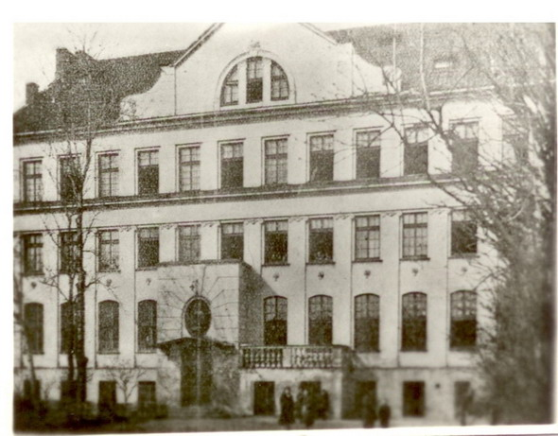
DOM SIEROT, KTÓREGO ZAŁOŻYCIELEM BYŁ JANUSZ KORCZAK

Slide 8
Korczak i Wojna
Janusz Korczak to osoba, która była świadkiem obu wojen światowych.
Podczas I wojny światowej, Korczak opatrywał rannych na wojnie rosyjsko-japońskiej. Trafił on na pola carskie, ponieważ jego rodzinna Warszawa była pod ruskim zaborem.
Podczas II wojny światowej, Korczak trafił do getta, ponieważ był Żydem. Został zagazowany w Treblince 6 sierpnia 1942 r.

Slide 9
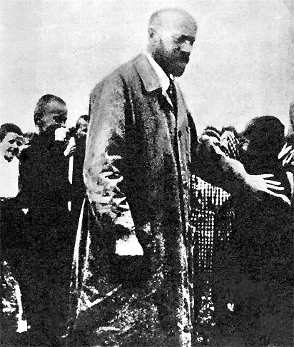
JANUSZ KORCZAK NA II WOJNIE ŚWIATOWEJ

Slide 10
NAJPOPULARNIEJSZE DZIEŁA
KORCZAKA
Najpopularniejsze dzieła „Starego Doktora” to:
„Król Maciuś Pierwszy” , „Król Maciuś na Wyspie Bezludnej”
„Bankructwo Małego Dżeka”
„Kajtuś Czarodziej”
„Józki, Jaśki, Franki”
„Dzieci wojny” , „Dzieci Ulicy”.

Slide 11





